Slide 1
Žánre súčasnej prozaickej slovesnosti
Naratívna kultúra
7. 3. 2023

Slide 2
Nie je to pravda, ale mohla by byť...
Dezinformácie
Misinformácie
Malinformácie

Slide 3
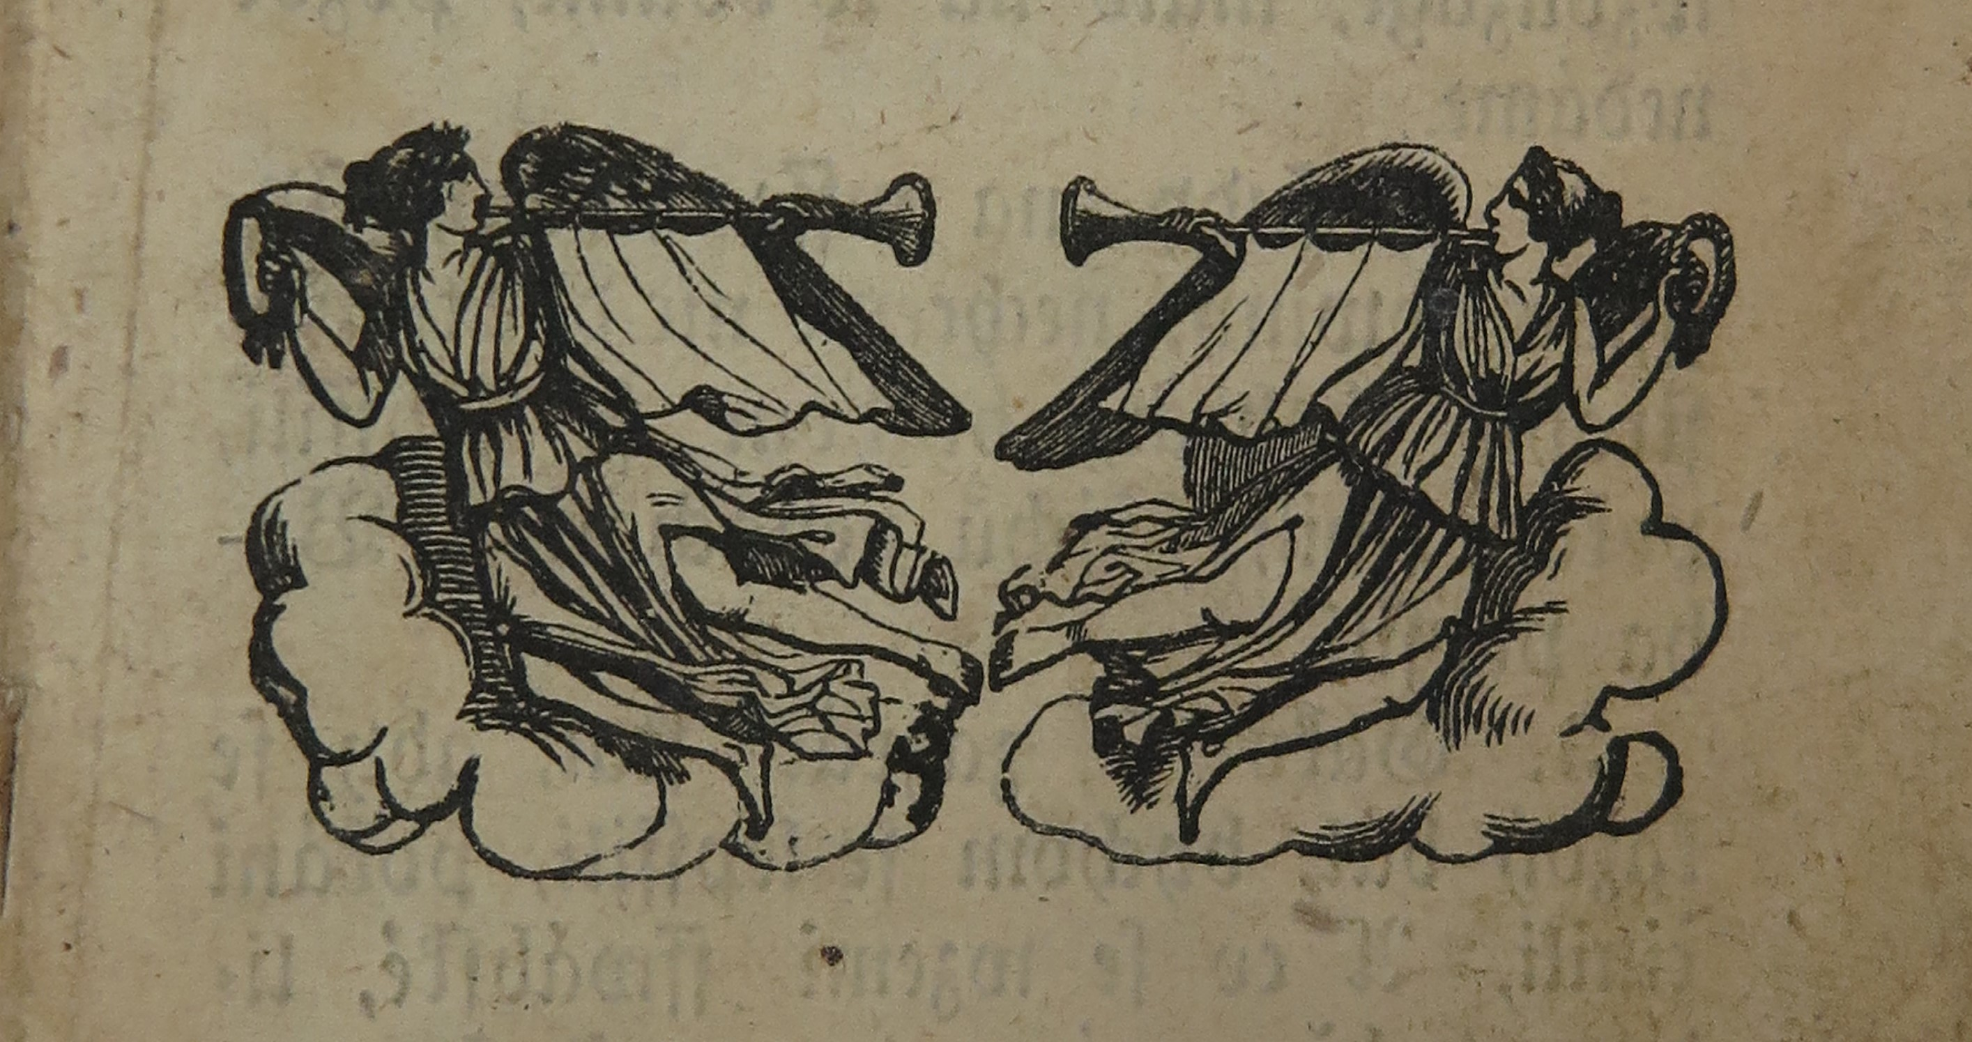
Fáma
Krátky slovesný útvar
O aktuálnom dianí, o konkrétnych osobách
Neoverená informácia
Obsahuje málo informácií k overeniu pravdivosti
Mnohé sa ukázali ako pravdivé

Slide 4
Dažďometer
„Jiná bajka o tom zněla, že ty elektriky dávají do jednotlivých krajin pojišťující společnosti, aby rozháněly mračna, by nemusely platit náhrady za škody krupobitím způsobené.“
Zíbrt, Č.: Dešťoměr prý rozhání mračna. Ukázka, jak vzniká v nynější době pověra mezi lidem. ČL III, 1894, s. 335-336.

Slide 5
Kapferer, Jean-Noël: Fáma, nejstarší medium světa.Praha: Práce, 1992

Slide 6
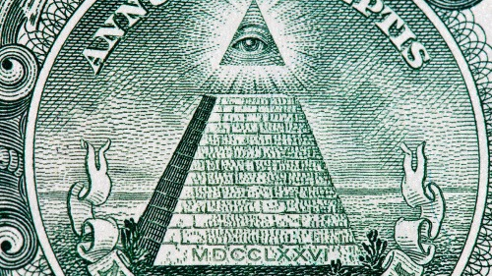
Konšpiračná teória
Komplexné rozprávanie
Hlavná línia
Čiastkové príbehy naviazané na hlavnú líniu
Odhaľuje tajné sprisahanie
O aktuálnom dianí, o minulosti, vede, zdravotníctve, ekonomike etc.
Dôveryhodnosť – práca zo zdrojmi je selektívna a manipulatívna

Slide 7
Historické súvislosti
Osvietenectvo a Francúzska revolúcia
Tajné spolky
Antisemitizmus – Protokoly sionských mudrcov – falzifikáty, viedli k holokaustu

Slide 8
Témy
Domáca a svetová politika
Dejiny
Náboženstvo a cirkev
Medicína a veda

Slide 9
Aké poznáte fámy, mestské povesti, domnienky, alebo konšpiračné teórie, ktoré sú spojené s dejinami 20. storočia?

Slide 10
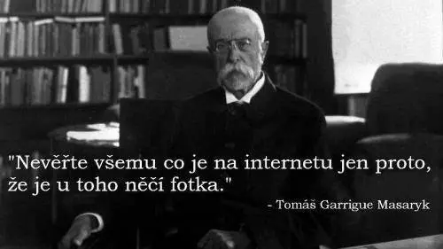
Hoaxy, fake news
Pútavá téme, ktorá vyvoláva silné emócie
Klickbite titulok
Zmes pravdivých a nepravdivých informácií
Využitie informácií vytrhnutých z kontextu
Legitimizácia obsahu
Výzva na šírenie
Fake news – charakter novinovej správy

Slide 11
Pútavý nadpis
V Německu se konečně našel lék na CORONA VIRUS.
Němečtí lékaři neuposlechli zdravotní zákon WHO, který požaduje, neprovádět pitvy při úmrtích na koronavirus a zjistili, že smrt NEDĚLÁ VIRUS, ale BAKTERIE,. Vede ke krevním sraženinám a ke smrti pacienta. Německo poráží takzvanou Covid-19, což není nic jiného než "široká intravaskulární koagulace" (trombóza). A způsob jak ji léčit, znamená léčit ji antibiotiky, protizánětlivými léky a antikoagulaci.
PRVNÍ - ASPIRIN. Tuto senzační zprávu pro celý svět přinesli němečtí lékaři pitvou mrtvých těl produkovaných Covid-19. Němečtí patologové navíc říkají, že mechanické větrání a jednotky intenzivní péče nikdy nebylo třeba. V Německu začala změna protokolu KDO identifikoval a odstranil mezinárodní globální epidemii Lék už byl znám, ale WHO o tom Číňany neinformoval, je to jen obchod!!! Zdroj: Německo, Ministerstvo zdravotnictví. Sdílejte!!!!!! Ať se to dostane do celého světa! Předejte to své rodině, sousedům, známým, kamarádům, kolegům, do okolí.
Vzdor autorite
Odbornosť posilňujúca dôveryhodnosť
Odhalenie pravdy
a konšpirovanie
Odvolanie sa na autoritu
Výzva na šírenie

Slide 12
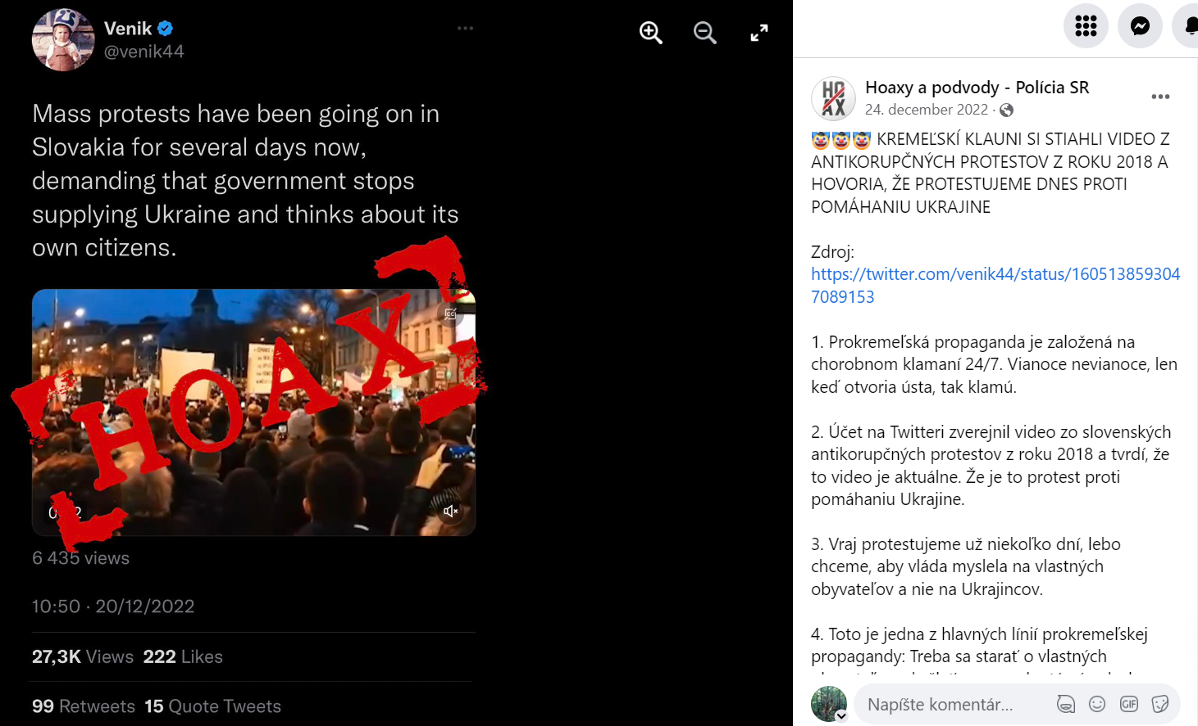

Slide 13
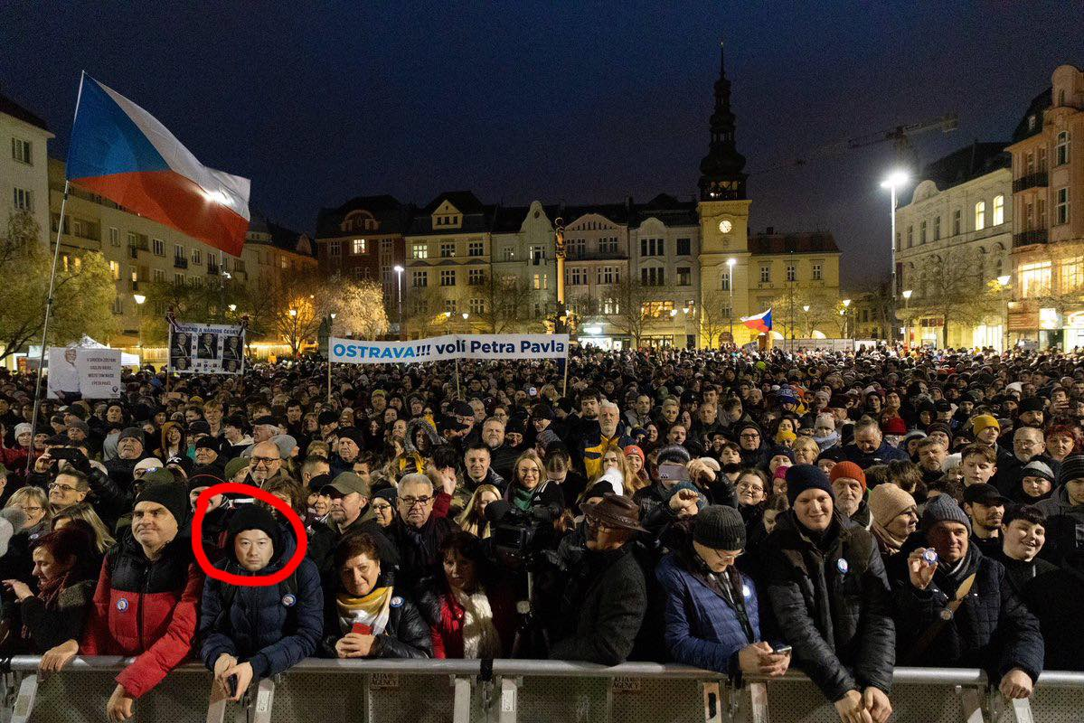
Hlídací pes, 23. 1. 2023
Paralelní listy, 24. 1. 2023

Slide 14
QAnon a hry
„Když jsem narazil na Qanon, bylo mi hned jasné, o co jde. Už jsem na něčem podobném pracoval. Jde o zlé dvojče her. Je to hra, která si hraje s lidmi [...] QAnon bývá z pochopitelných důvodů srovnáván s ARG a LARPy. Využívá stejné herní mechanismy a odměny. Má typickou herní atmosféru, což pozná každý, komu není ARG, LARP nebo online role-playing cizí. [...]. Přesto jde o odlišnou záležitost.
[...]
Apofenie je „tendence vnímat souvislosti nebo smysluplné vzorce mezi nesouvisejícími a náhodnými předměty či idejemi“. Když účastníci začali předmět hledat, všimli si na špinavé podlaze náhodných kousků dřeva, které vytvořily tvar šipky směřující přímo k prázdné zdi. Hm, zvláštní. To musí být stopa!
Reed Berkowitz, A2larm.cz, https://a2larm.cz/2021/04/kdyz-zadna-stopa-neni-falesna-qanon-pohledem-herniho-designera/

Slide 15
žánrovo fluidné
pracujú so základnými emóciami (strach, hnev, neistota, bezmocnosť)
Hľadanie jednoduchých odpovedí na zložité otázky
Niekam patriť
V časoch kríz, politická a ekonomická nestabilita, vojna etc.

Slide 16
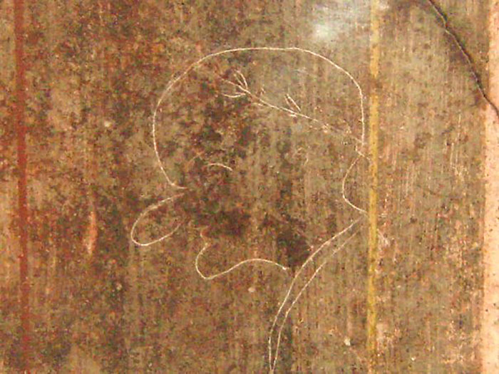
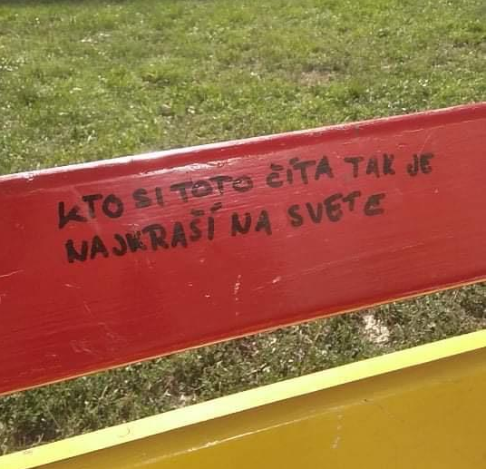
Spontánne nápisy
Pompeje: Amplicatus, I know that Icarus is buggering you. Salvius wrote this.

Slide 17
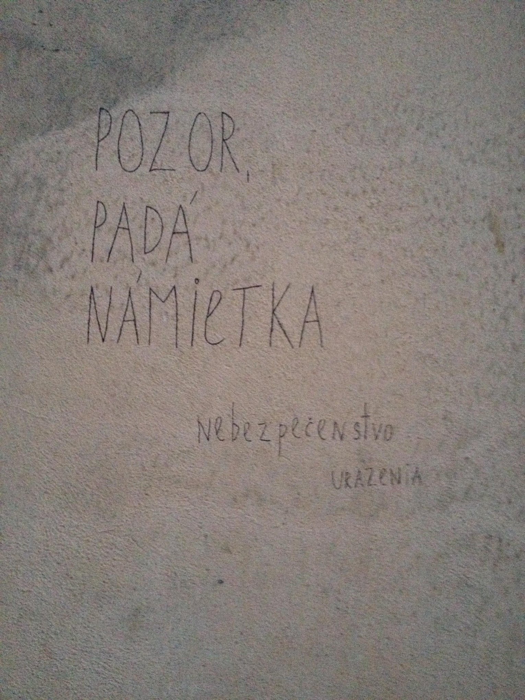
Nápisy z folkloristickej perspektívy
Spontánne nápisy
Písané slovesné komunikáty
Ľudová epigrafika
Kontext, interpretácia

Slide 18
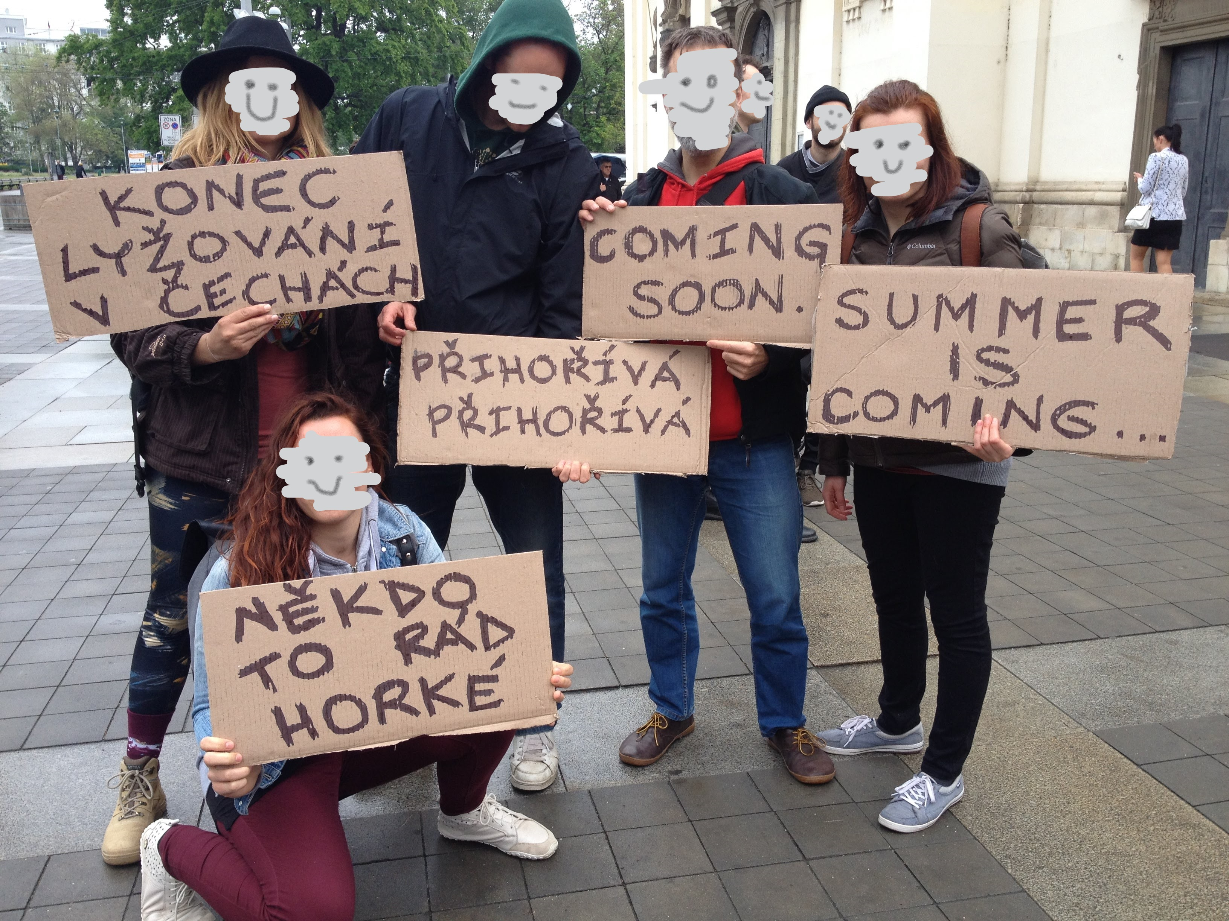
Nápisy na stenách vs. transparenty
Budova FF MU na Arne Nováka, 1989. Archív FF MU.
Friday for Future, Brno, 3. 5. 2019.

Slide 19
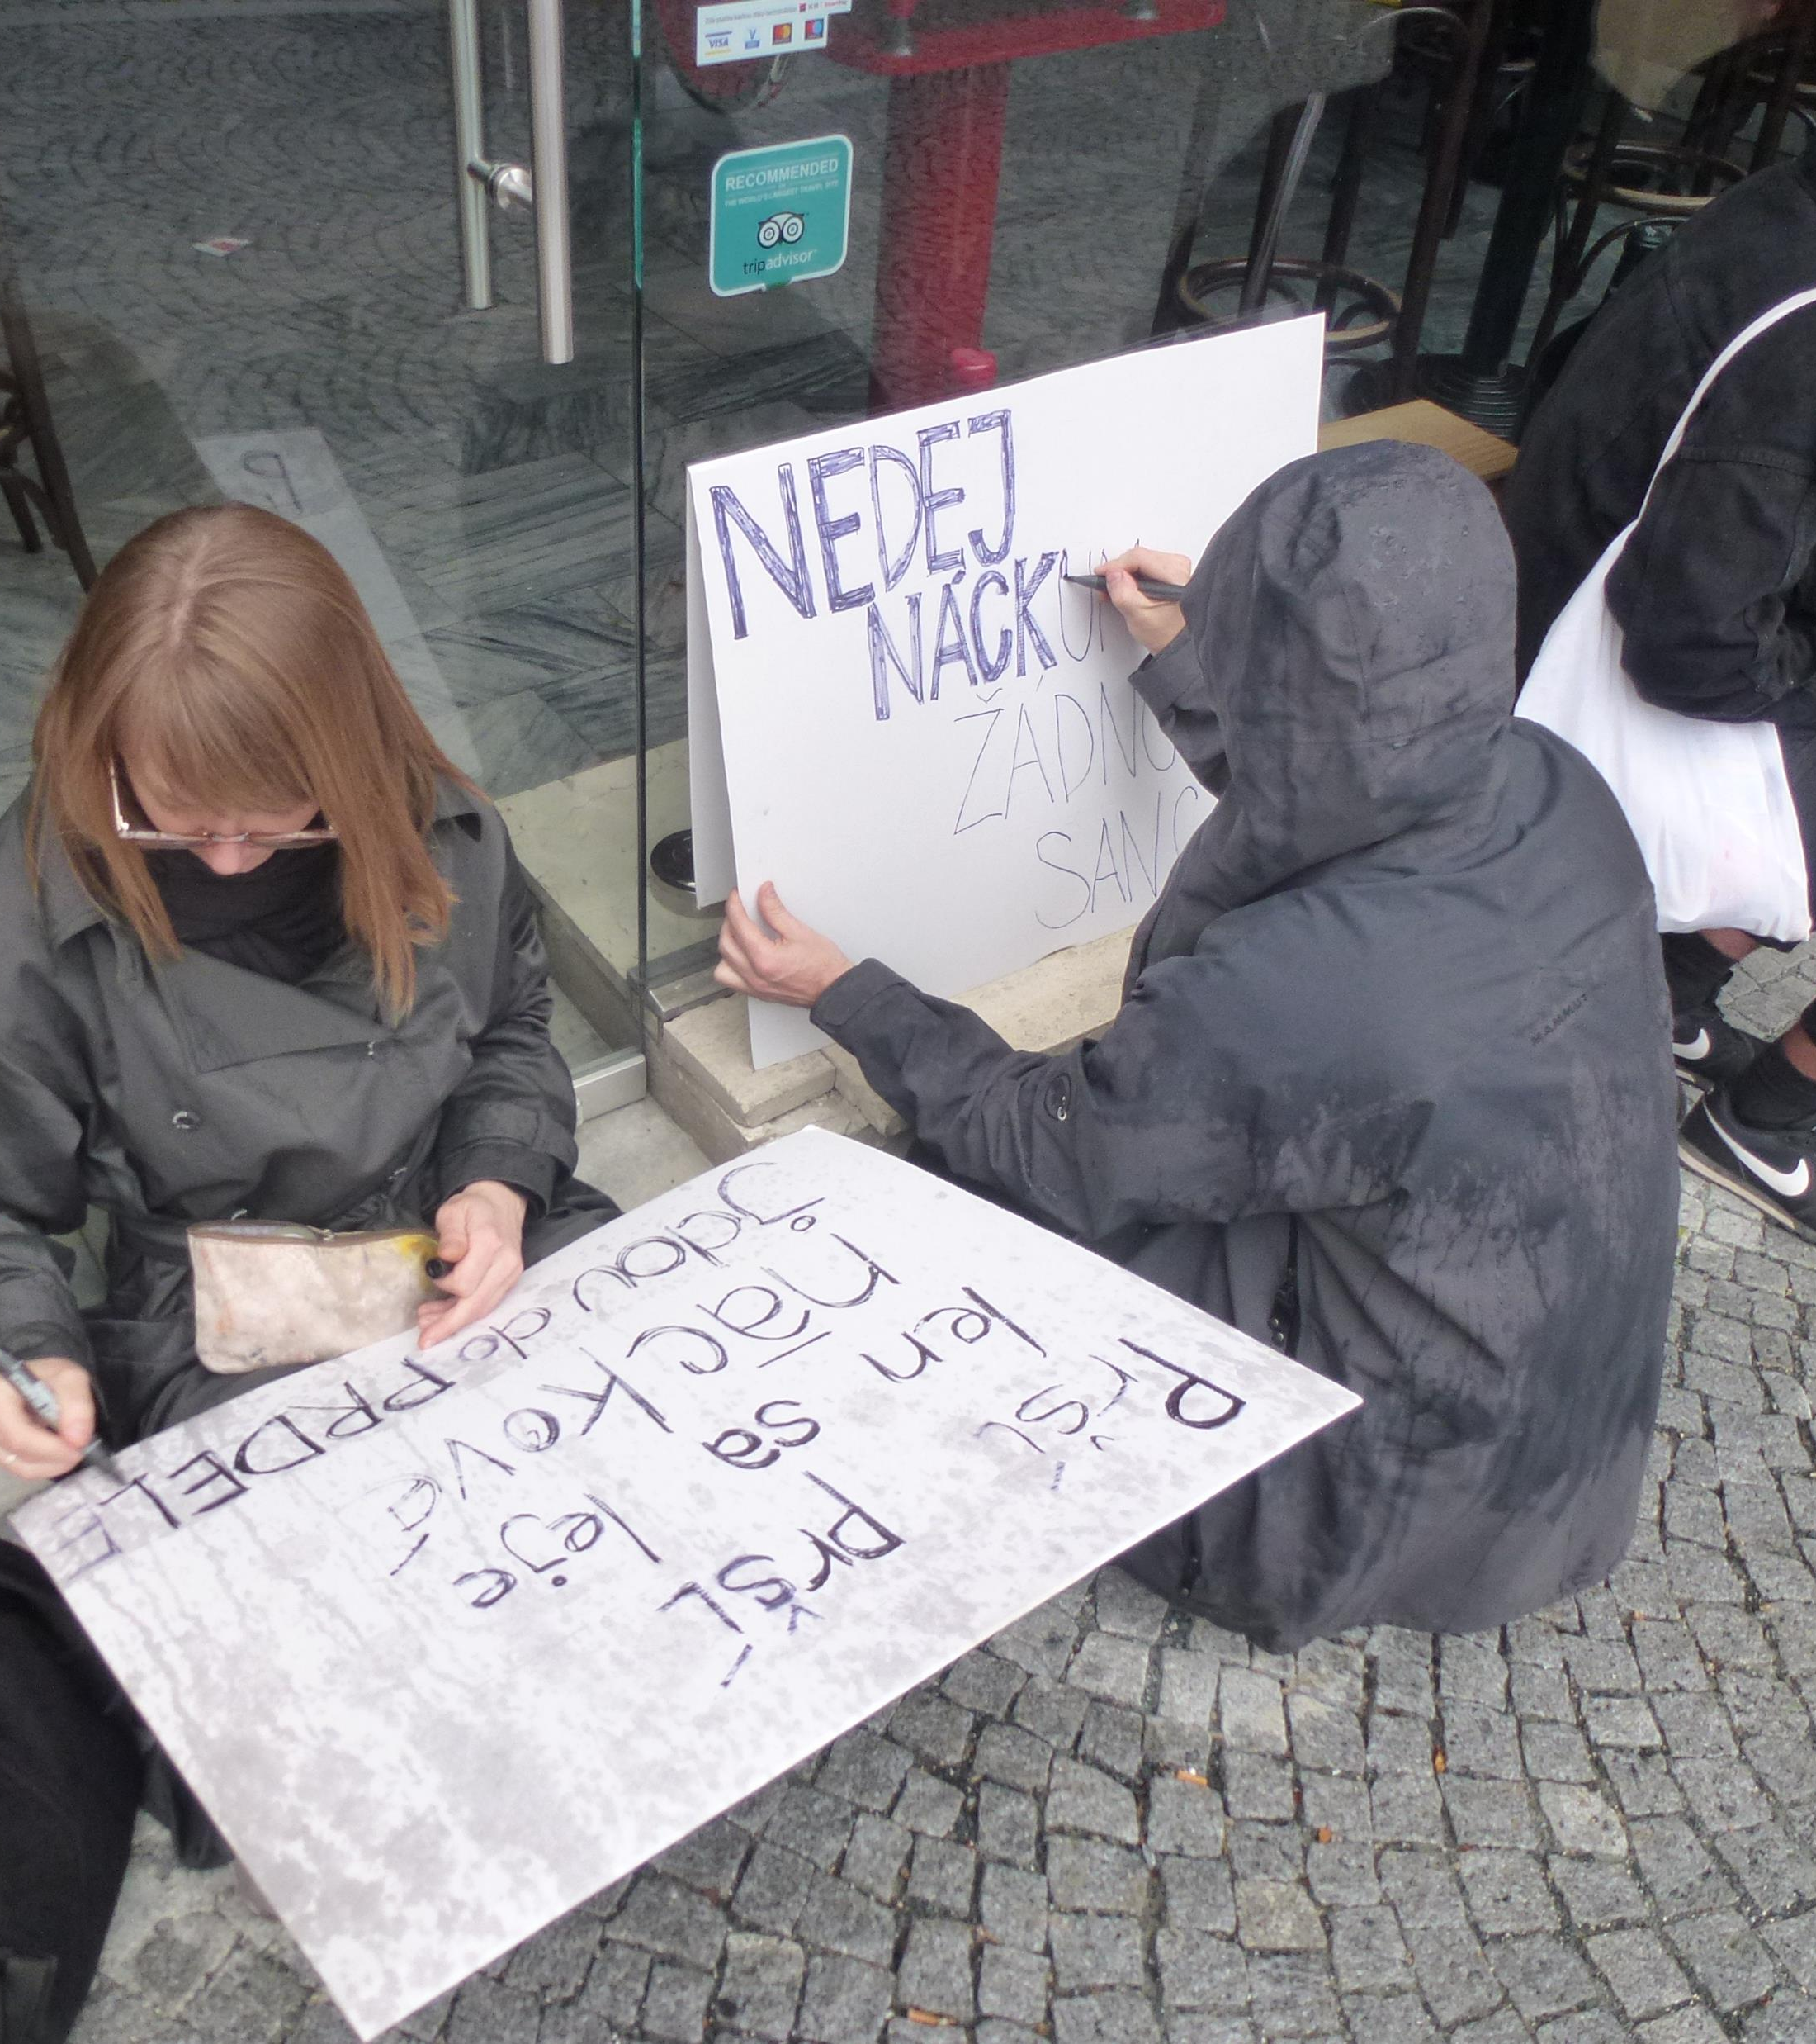
Transparenty
„Tradovanie“
Estetické kvality
Kolektívny vs. individuálny charakter

Slide 20
Za slušné Slovensko, Bratislava, 16. 11. 2019.
Za nezávislou justici, Praha, 21. 5. 2019.

